Slide 1


练习一
状元成才路
状元成才路
（选自教材P8-P9 练习一）

Slide 2
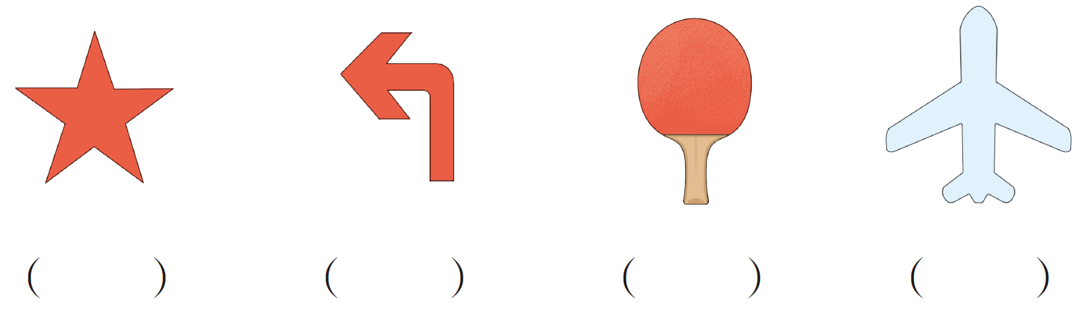
1.下面哪些图形是轴对称图形？在（ ）里画“√”。
【选自教材P8 练习一 第1题】
√
√
√

Slide 3
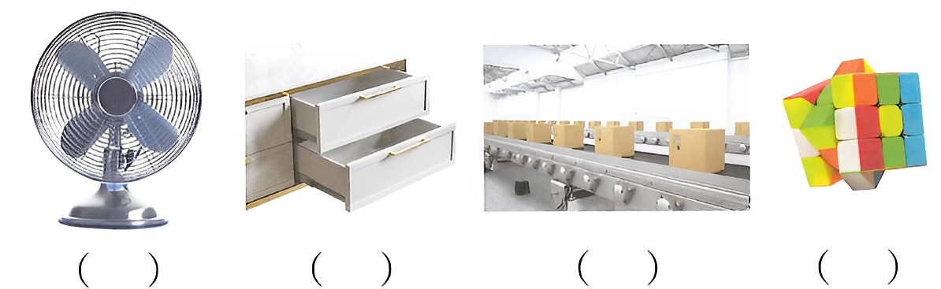
2.下面现象中，是平移的在（ ）里画“△”，是旋转的在（ ）里画“○”。
【选自教材P8 练习一 第2题】
○
△
△
○
状元成才路

Slide 4
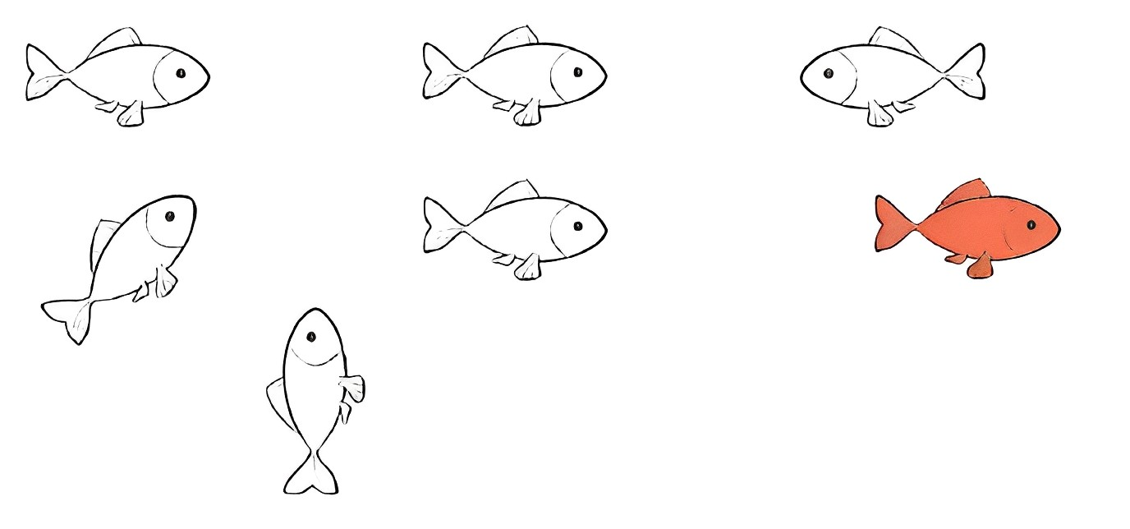

3.哪些小鱼可以通过平移与红色小鱼重合？把它们涂上颜色。
【选自教材P8 练习一 第3题】
状元成才路

Slide 5

4.说一说：能在下面的图案中找到哪些运动现象？
【选自教材P8 练习一 第4题】

Slide 6
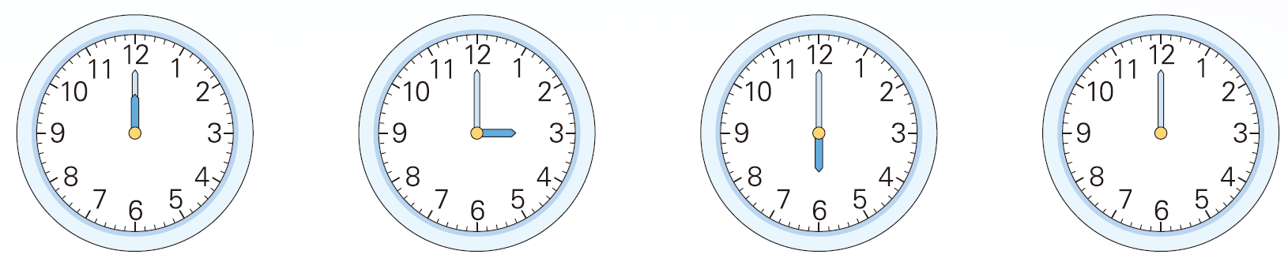
5. 按规律画出最后一幅钟面上的时针。
【选自教材P9 练习一 第5题】
12：00
3：00
6：00
9：00
状元成才路

Slide 7
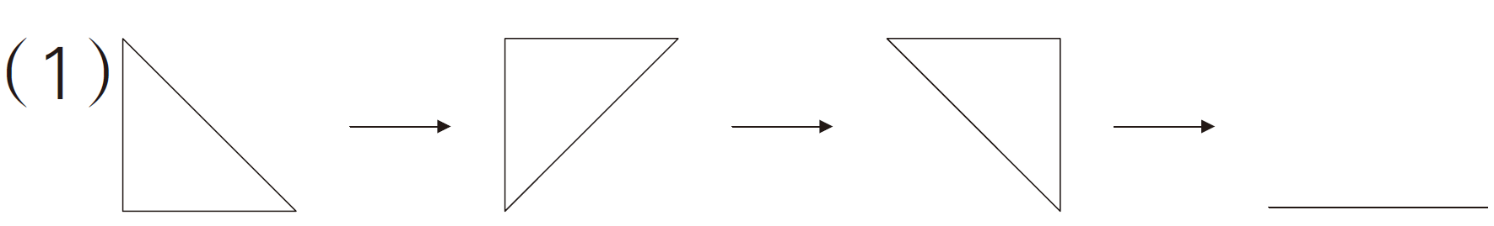
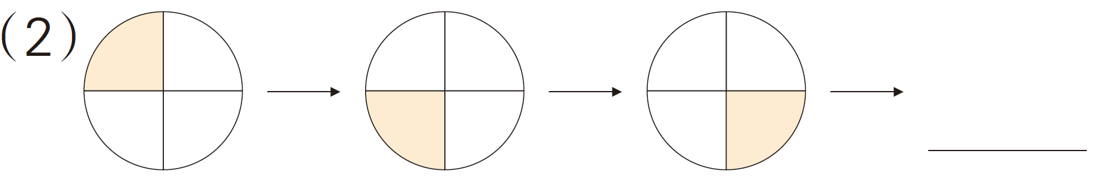
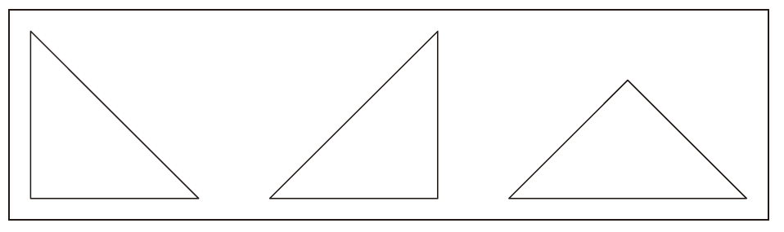
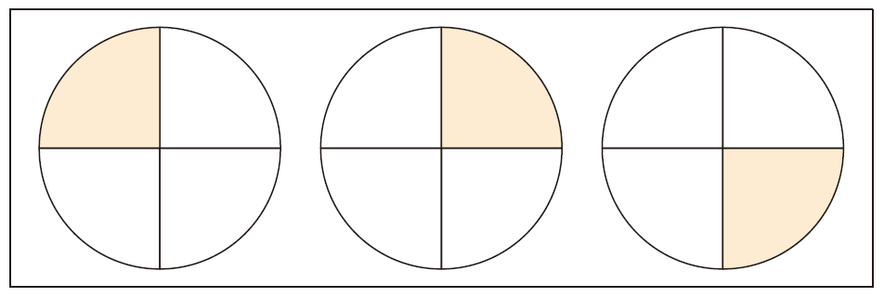
6.找规律，接下来是哪个图形？从方框中圈出来。
【选自教材P9 练习一 第6题】
顺时针
旋转90°
逆时针
旋转90°

Slide 8
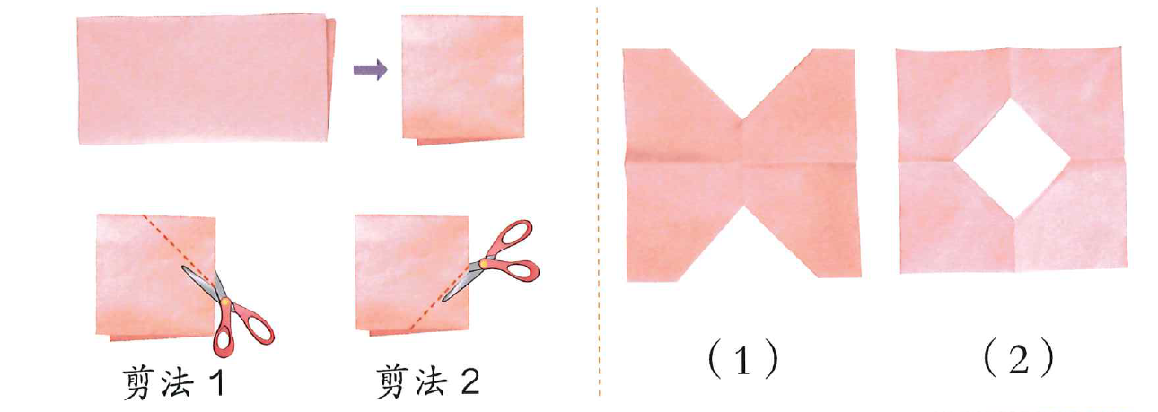
7.拿两张正方形的纸，按下面的方式折一折、剪一剪。指出不同剪法展开后分别得到的图案。
【选自教材P9 练习一 第7题】

